Slide 1
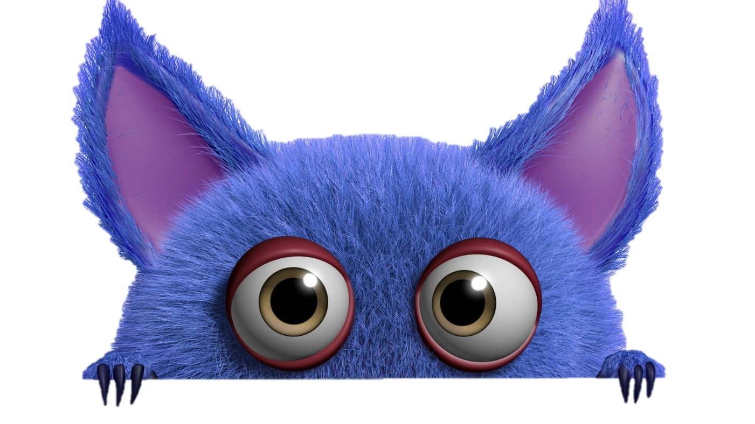
TRÒ CHƠI HỘP QUÀ BÍ MẬT

Slide 2
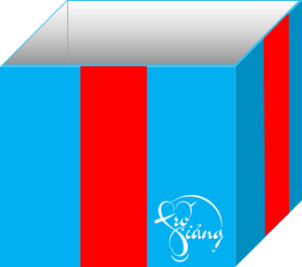
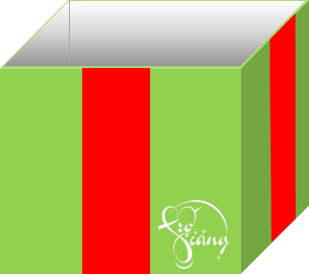
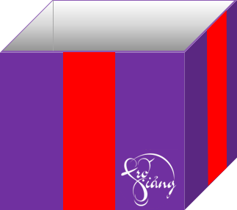

Slide 3
Câu 1: Từ đơn là những từ chỉ có... tiếng.
Một
You are given 3 candies
GO HOME

Slide 4
Câu 2: Từ phức là những từ có ... tiếng trở lên.
Hai
You are given 5 candies
GO HOME

Slide 5
Câu 3: Từ ghép là những từ có quan hệ về ... với nhau.
Nghĩa
You are given 7 candies
GO HOME

Slide 6
Câu 4: Từ láy là những từ có quan hệ về ... với nhau.
Âm
You are given 2 candies
GO HOME

Slide 7
Câu 5: Từ hoa hồng và từ hồng hồng có điểm gì khác nhau?
- Hoa hồng là từ ghép (các tiếng có quan hệ về nghĩa).
- Hồng hồng là từ láy (các tiếng có quan hệ về âm).
You are given 8 candies
GO HOME

Slide 8
Thực hành tiếng Việt
(Từ đơn và từ phức)

Slide 9
PHẦN 1
KIẾN THỨC NGỮ VĂN

Slide 10
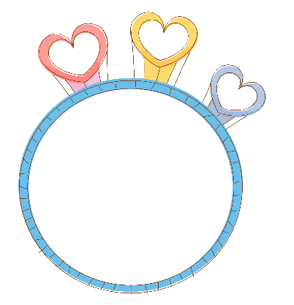
Từ đơn, từ phức
- Từ là ngôn ngữ nhỏ nhất dùng để đặt câu
Đơn vị cấu tạo từ là tiếng.
* Phân biệt “Từ” và “Tiếng”
Chức năng:
+/ Tiếng dùng để cấu tạo từ
+/ Từ dùng để đặt câu
=> Một tiếng được gọi là từ khi được dùng để đặt câu.
Một từ có thể gồm một hoặc nhiều tiếng.

Slide 11
Từ đơn, từ phức
Từ xét về cấu tạo:
- Từ đơn: có một tiếng
- Từ phức: hai hay nhiều tiếng
+/ Từ ghép: quan hệ về nghĩa
+/Từ láy: quan hệ về âm

Slide 12
PHẦN 2
THỰC HÀNH

Slide 13
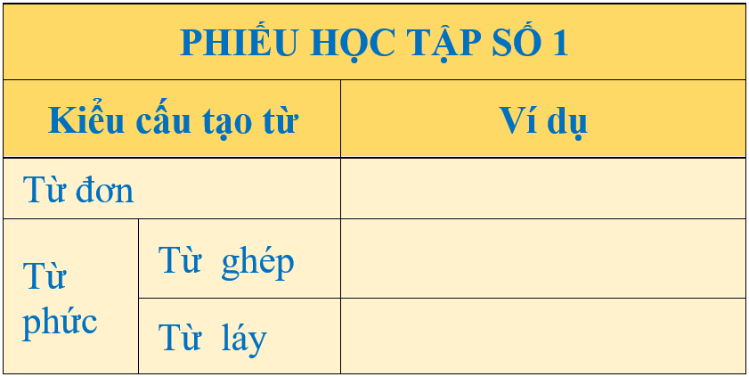
Bài 1

Slide 14
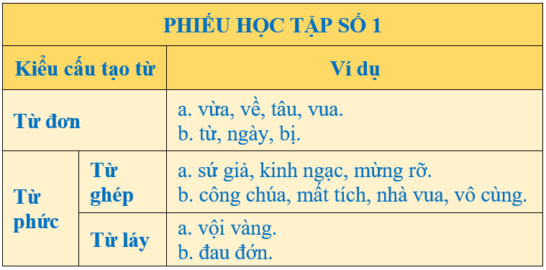
Bài 1

Slide 15
Bài 2,3,4
Nhóm 1 (BT2): Xác định cách tạo từ ghép tổng hợp
Nhóm 2 (BT3): Xác định cách tạo từ ghép phân loại
Nhóm 3 (BT4): Xác định và phân loại từ láy

Slide 16
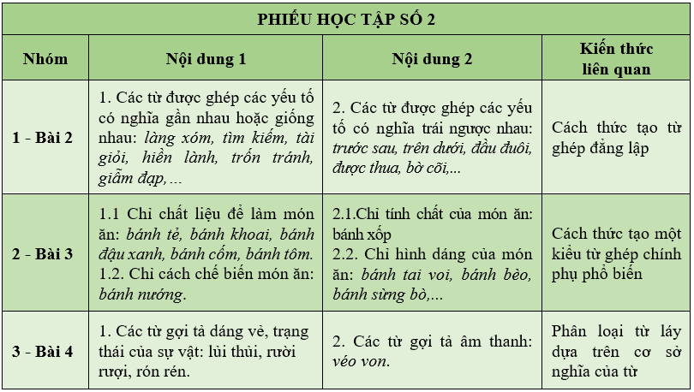

Slide 17
MỞ RỘNG: cách thức tạo lập từ ghép và từ láy; phân loại từ láy dựa trên cơ sở nghĩa của từ:
+ Từ ghép đẳng lập có thể tạo ra bằng cách ghép một trong hai cách: ghép các yếu tố có nghĩa gần nhau hoặc giống nhau; ghép các yếu tố có nghĩa trái ngược nhau.
+ Từ ghép chính phụ có thể được tạo ra từ một tiếng chính kết hợp tiếng phụ để tạo ra các từ ngữ có đặc điểm giống nhau về mặt nào đó (bài tập SGK từ tiếng “bánh” tạo ra nhiều loại bánh có đặc điểm khác nhau).
+ Dựa vào nghĩa, từ láy được xếp thành: những từ gợi tả về dáng hình, trạng thái hay âm thanh. (Từ tượng hình, từ tượng thanh).

Slide 18
Bài 5
HS viết câu văn mở đầu giới thiệu về một nhân vật trong truyện truyền thuyết hoặc cổ tích khác, trong đó có sử dụng từ đơn, từ phức.

Slide 19
Yêu cầu
1. Đảm bảo hình thức câu văn (có đủ ít nhất hai thành phần chính: CN, VN)
2. Nội dung: Giới thiệu được về một nhân vật trong câu chuyện truyền thuyết hoặc cổ tích
3. Từ loại: Sử dụng và chỉ ra được từ ghép, từ láy trong câu văn

Slide 20
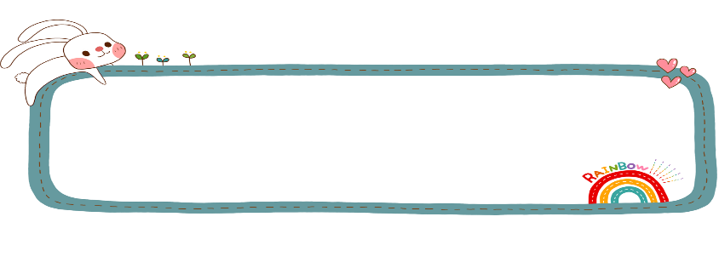
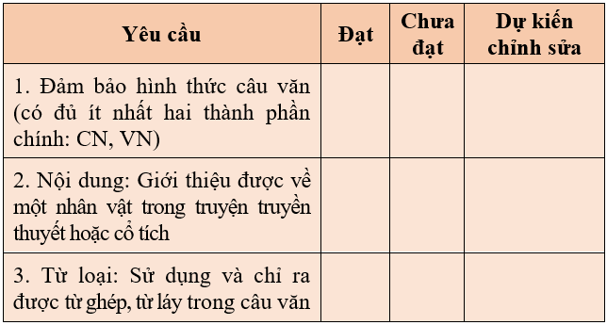
BẢNG KIỂM VIẾT CÂU VĂN

Slide 21
Bài 5
DỰ KIẾN SẢN PHẨM
- Ngày xưa, ở thời Hùng Vương thứ mười tám, có một người con gái xinh xắn tên là Mị Nương.
- Ngày xưa, có một hoàng tử chăm chỉ, hiền hậu tên là Lang Liêu.

Slide 22
THANK YOU

